Slide 1
第3章 最简单的C程序设计
3.1 顺序程序设计举例
3.2 数据的表现形式及其运算
3.3 C语句
3.4 数据的输入输出

Slide 2
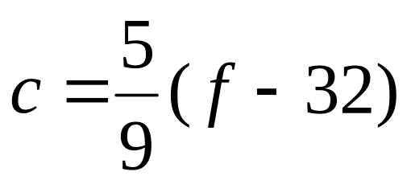

3.1 顺序程序设计举例
例3.1 有人用温度计测量出用华氏法表示的温度(如 F，今要求把它转换为以摄氏法表示的温度(如 C) 。
解题思路：找到二者间的转换公式
f代表华氏温度，c代表摄氏温度

Slide 3
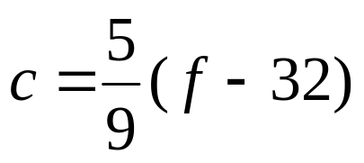
3.1 顺序程序设计举例
例3.1 有人用温度计测量出用华氏法表示的温度(如 F，今要求把它转换为以摄氏法表示的温度(如 C) 。
算法：
输入f的值
输出c的值
N-S图

Slide 4

3.1 顺序程序设计举例
#include <stdio.h>
int main ( )
{
float f,c;
f=64.0;
c=(5.0/9)*(f-32);
printf("f=%f\nc=%f\n",f,c);
return 0;
}
//定义f和c为单精度浮点型变量

Slide 5
3.2 数据的表现形式及其运算
3.2.1 常量和变量
3.2.2 数据类型
3.2.3 整型数据
3.2.4 字符型数据
3.2.5 浮点型数据
3.2.6 怎样确定常量的类型
3.2.7 运算符和表达式

Slide 6

3.2.1 常量和变量
1.常量：在程序运行过程中，其值不能被改变的量
整型常量：如1000，12345，0，-345
实型常量（也叫浮点型常量）
  十进制小数形式：如0.34 -56.79 0.0
  指数形式：如12.34e3 (代表12.34×10³)
字符常量：如’?’ 、’a’、’1’
  转义字符：如’\n’
字符串常量：如”boy”
符号常量：#define PI 3.1416

Slide 7
3.2.1 常量和变量
#define PI 3.14159
#include<stdio.h>
int main()
{ float r,c,s;
scanf(“%f”,&r);
c=2*PI*r;
s=PI*r*r;
printf(“c=%f,s=%f\n”,c,s);
return 0;
}

Slide 8
3.2.1 常量和变量
2. 变量：在程序运行期间，变量的值是可以改变的
变量必须先定义，后使用
定义变量时指定该变量的名字和类型
变量名和变量值是两个不同的概念，例：int a=3;
变量名实际上是以一个名字代表的一个存储地址
从变量中取值，实际上是通过变量名找到相应的内存地址，从该存储单元中读取数据
a 变量名
3
变量值
存储单元

Slide 9
3.2.1 常量和变量
3.常变量：const float pi=3.1415926;
4.标识符：一个对象的名字
Ｃ语言规定标识符只能由字母、数字和下划线3种字符组成，且第一个字符必须为字母或下划线
合法的标识符：如sum，average, _total, Class, day, BASIC, li_ling
不合法的标识符：M.D.John，￥123，＃33，3D64，a＞b
大小写字母是不同的字符

Slide 10
3.2.2 数据类型
所谓类型，就是对数据分配存储单元的安排，包括存储单元的长度(占多少字节)以及数据的存储形式
不同的类型分配不同的长度和存储形式

Slide 11
3.2.2 数据类型
C语言允许使用的数据类型：
基本类型
枚举类型
空类型(void)
派生类型
  指针类型
  数组类型
  结构体类型
  共用体类型
  函数类型
  整型类型
基本整型(int)
短整型(short)
长整型(long)
双长整型
字符型(char)
布尔型
  浮点类型
    单精度(float)
    双精度(double)
    复数浮点型

Slide 12
3.2.3 整型数据
1. 整型数据的分类
最基本的整型类型
  基本整型(int)：占4个字节
  短整型(short)：占2个字节
  长整型(long)：占4个字节
  双长整型(long long)：占8个字节
  C Free中 _ _int64：占8个字节

Slide 13
3.2.3 整型数据
Visual C++、C-Free中整型数据值的范围
整型类型说明符 | 数的范围 | 分配字节数
int long | -2147483648~2147483647 (-2³¹~2³¹-1) | 4
unsigned int unsigned long | 0~4294967295(0~2³²-1) | 4
short | -32768~32767 (-2¹⁵~2¹⁵-1) | 2
unsigned short | 0~65535(0~2¹⁶-1) | 2
long long _ _int64 | -9223372036854775808~ 9223372036854775807 (-2⁶³~2⁶³-1) | 8

Slide 14
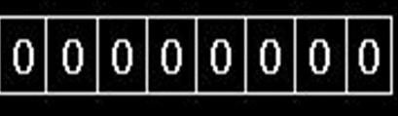
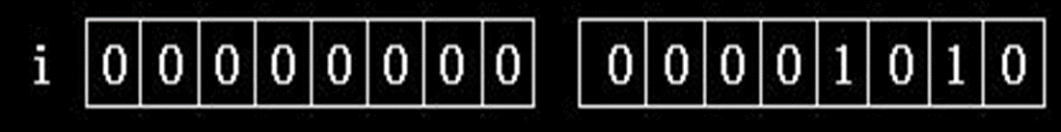

3.2.3 整型数据
整型数据在内存中是以二进制补码形式存放的，每一个int型变量在内存中占4个字节。
例如：
  int i; /* 定义为整型变量 */
  i=10; /* 给i赋以整数10 */
十进制数10的二进制形式为1010，数据在内存中实际存放的情况如图所示：

Slide 15
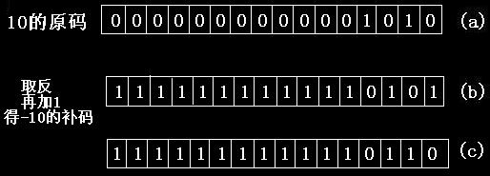
3.2.3 整型数据
十进制数-10在内存中实际存放的情况如何？
求-10的补码：
① 取-10的绝对值10；
② 10的绝对值的二进制形式为1010；
③ 对1010取反得11111111 11111111 11111111 11110101；
④ 再加1得11111111 11111111 11111111 11110110，如图：

Slide 16
3.2.4 字符型数据
1.字符与字符代码
大多数系统采用ASCII字符集（P377附录B）
  字母：A~Z，a~z
  数字：0～9
  专门符号：29个：! ” # & ‘ ( ) *等
  空格符：空格、水平制表符、换行等
  不能显示的字符（用转义字符表示）：空字符(以‘\0’表示)、警告(以‘\a’表示)、退格(以‘\b’表示)、回车(以‘\r’表示)、换行(以‘\n’表示)等

Slide 17
转义字符及其作用（P40）
字符形式 功能 使用举例
\0 字符串结束标志
\n 换行(ASCII码为10) printf(”hello,world\n”);
\t 横向跳格 printf(”\t”);
\b 退格
\r 回车(ASCII码为13)
\\ 字符\(ASCII码为92) ’\\’ 表示字符 \
\’ 单引号 ’\’’ 表示字符 ’
\” 双引号 ’\”’ 表示字符 ”
\ddd 用8进制表示字符 ’a’=’\141’ ’A’=’\101’
换行符 ’\12’
\xhh 用16进制表示字符 ’a’=’\x61’ ’A’=’\x41’
换行符 ’\xa’
例如：printf(“abc\141\101\t\x61xyz\bghi\rkkk\a\a\a\a\”hello\”\n”);

Slide 18
3.2.4 字符型数据
字符’1’和整数1是不同的概念：
  字符’1’只是代表一个形状为’1’的符号，在需要时按原样输出，在内存中以ASCII码形式存储，占1个字节
  整数1是以整数存储方式(二进制补码方式)存储的，占4个字节
0 0 1 1 0 0 0 1
00000000 | 00000000
00000000 | 00000001

Slide 19
3.2.4 字符型数据
2.字符变量
用类型符char定义字符变量
  char c = ’?’;
  系统把“?”的ASCII代码63赋给变量c
  printf(”%d %c\n”,c,c);
  输出结果是：
  63 ?

Slide 20
3.2.4 字符型数据
字符数据与整型数据可以互相赋值。如：
  int i;
  char c;
  i='a'； c=65；
  是合法的。
如果在上面语句之后执行以下语句：
  printf(“%c,%d\n”, c, c);
  printf("%c,%d\n”, i, i);
输出：
  A, 65
  a, 97

Slide 21
3.2.5 浮点型数据
浮点型数据是用来表示具有小数点的实数
对每一个浮点型变量都应在使用前加以定义。如:
  float x, y； (指定x、y为单精度实数)
  double z； (指定z为双精度实数)
单精度 | float | 4字节 | -3.4*10⁻³⁸ ～3.4*10³⁸ | 6~7位有效数字
双精度 | double | 8字节 | -1.7*10⁻³⁰⁸ ～ 1.7* 10³⁰⁸ | 15~16位有效数字
长双精度 | long double | 16字节 |  | 18~19位有效数字

Slide 22
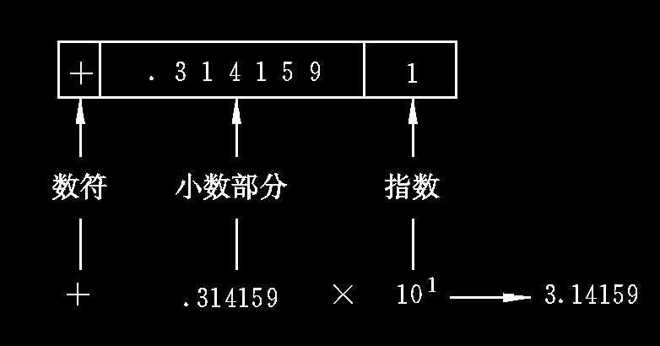
3.2.5 浮点型数据
    编译系统把浮点型常量都按双精度处理
以规范化的二进制数指数形式存放

Slide 23
3.2.7 运算符和表达式
1.基本的算术运算符：
  + ：正号运算符(单目运算符)
  - ：负号运算符(单目运算符)
  * ：乘法运算符
  / ：除法运算符
  % ：求余运算符
  + ：加法运算符
  - ：减法运算符

Slide 24
3.2.7 运算符和表达式
注意：
两个整数相除的结果为整数
  如：4/3=１，5/9=0，舍去小数部分
  如果除数或被除数中有一个为小数（即float型或double型），则得到的结果为小数，如：
  4.0/3=1.333333， 1/2.0=0.5
% 运算符要求参加运算的运算对象(即操作数)为整数，结果也是整数。如8%3，结果为2
如果：float a=8,b=3,c;
那么执行语句：c=a%b; 将出错！

Slide 25
int a=7; float x=2.5,y=4.7;
计算：x+a%3*(int)(x+y)%2/4
强制类型转换运算符的一般形式为
（类型名）（表达式）
%和/常用于分解各位数字
g=n%10;
s=n/10%10;
b=n/100%10;
q=n/1000%10;
w=n/10000;

Slide 26
3.2.7 运算符和表达式
2. 自增、自减运算符：
作用是使变量的值加１或减１
  ++i，--i：在使用i之前，先使i的值加（减）1
  i++，i--：在使用i之后，使i的值加（减）1
x=1; y=++x;
  结果: x=2,y=2 (y=++x; <==> x=x+1; y=x; )
x=1; y=x++;
  结果: x=2,y=1 (y=x++; <==> y=x; x=x+1;)
i=3; printf(“%d”，++i); /*输出4*/
i=3; printf(“%d”，i++); /*输出3*/

Slide 27
3.2.7 运算符和表达式
3. 算术表达式和运算符的优先级与结合性：
用算术运算符和括号将运算对象（也称操作数）连接起来的、符合Ｃ语法规则的式子，称为Ｃ算术表达式
运算对象包括常量、变量、函数等
Ｃ语言规定了运算符的优先级和结合性
见P378附录D

Slide 28
3.2.7 运算符和表达式
4.不同类型数据间的混合运算：
+、-、*、/ 运算的两个数中有一个数为float或double型，结果是double型。系统将float型数据都先转换为double型，然后进行运算
(2) 如果int型与float或double型数据进行运算，先把int型和float型数据转换为double型，然后进行运算，结果是double型
(3)字符型数据与整型数据进行运算，就是把字符的ASCII代码与整型数据进行运算

Slide 29
3.2.7 运算符和表达式
例3.3 给定一个大写字母，要求用小写字母输出。
解题思路：
  关键是找到大、小写字母间的内在联系
  同一个字母，用小写表示的字符的ASCII代码比用大写表示的字符的ASCII代码大32

Slide 30

3.2.7 运算符和表达式
#include <stdio.h>
int main ( )
{
char c1,c2;
c1=’A’;
c2=c1+32;
printf("%c\n",c2);
printf(”%d\n”,c2);
return 0;
}
c语言允许字符数据与整数直接进行算术运算
将字符‘A’的ASCII代码65放到c1中
将65+32的结果放到c2中
用字符形式输出
用十进制形式输出

Slide 31
3.2.7 运算符和表达式
6.Ｃ运算符
(1) 算术运算符 （+ - * / % ++ --）
(2) 关系运算符 （＞ ＜ ＝＝ ＞＝ ＜＝ !＝）
(3) 逻辑运算符 （！＆＆ ||）
(4) 位运算符 （<< >> ~ | ∧ ＆）
(5) 赋值运算符 （＝及其扩展赋值运算符）
(6) 条件运算符 （？：）

Slide 32
3.2.7 运算符和表达式
6.Ｃ运算符
(7) 逗号运算符 （，）
(8) 指针运算符 （*和＆）
(9) 求字节数运算符 （sizeof）
(10) 强制类型转换运算符 （ (类型) ）
(11) 成员运算符 （.->）
(12) 下标运算符 （［ ］）
(13) 其他 （ 如函数调用运算符（））

Slide 33
3.3 C语句
3.3.1 C语句的作用和分类
3.3.2 最基本的语句----赋值语句

Slide 34
3.3.1 C语句的作用和分类
Ｃ语句分为以下5类：
(1) 控制语句： if、switch、for、while、do…while、continue、break、return、goto等
(2) 函数调用语句，例如：printf(“C Program”);
(3) 表达式语句，例如：x=y+z; i++;
(4) 空语句，可用来作空循环体
(5) 复合语句：把多个语句用大括号{ }括起来组成的一个语句称复合语句。
例如： if(a>b)
{ t=a；a=b；b=t; } //是复合语句

Slide 35
3.3.2 最基本的语句----赋值语句
在C程序中，最常用的语句是：
  赋值语句
  输入输出语句
其中最基本的是赋值语句

Slide 36
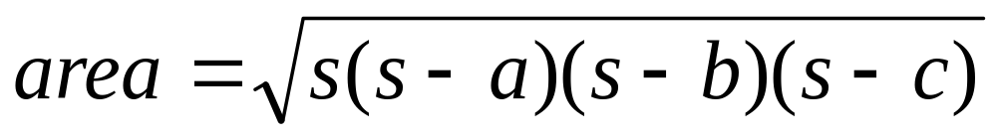
3.3.2 最基本的语句----赋值语句
例3.4 给出三角形的三边长，求三角形面积。
解题思路：假设给定的三个边符合构成三角形的条件
关键是找到求三角形面积的公式
公式为：
其中s=(a+b+c)/2

Slide 37
#include <stdio.h>
#include <math.h>
int main ( )
{ double a,b,c,s,area;
a=3.67;
b=5.43;
c=6.21;
s=(a+b+c)/2;
area=sqrt(s*(s-a)*(s-b)*(s-c)); printf("a=%f\tb=%f\t%f\n",a,b,c);
printf("area=%f\n",area);
return 0;
}
对边长a、b、c赋值
计算area
计算s

Slide 38
#include <stdio.h>
#include <math.h>
int main ( )
{ double a,b,c,s,area;
a=3.67;
b=5.43;
c=6.21;
s=(a+b+c)/2;
area=sqrt(s*(s-a)*(s-b)*(s-c)); printf("a=%f\tb=%f\t%f\n",a,b,c);
printf("area=%f\n",area);
return 0;
}
调用数学函数加此行
数学函数，计算平方根

Slide 39

#include <stdio.h>
#include <math.h>
int main ( )
{ double a,b,c,s,area;
a=3.67;
b=5.43;
c=6.21;
s=(a+b+c)/2;
area=sqrt(s*(s-a)*(s-b)*(s-c)); printf("a=%f\tb=%f\t%f\n",a,b,c);
printf("area=%f\n",area);
return 0;
}
调用数学函数加此行
转义字符，使输出位置跳到下一个tab位置

Slide 40
归纳总结：
1.赋值运算符
  “＝”是赋值运算符
  作用是将一个数据赋给一个变量
  也可以将一个表达式的值赋给一个变量

Slide 41
归纳总结：
1.赋值运算符
2.复合的赋值运算符
  在赋值符“＝”之前加上其他运算符，可以构成复合的运算符
  ａ＋＝３ 等价于 ａ＝ａ＋３
  x *= y+1; 等价于 x = x * (y+1);
  不等价 x = x * y+1;
  m += i++; 等价于 m = m + (i++)

Slide 42
归纳总结：
1.赋值运算符
2.复合的赋值运算符
3.赋值表达式: 变量 赋值运算符 表达式
  赋值表达式“a=3*5”的值为15，对表达式求解后，变量a的值和表达式的值都是15
  “a=(b=5)”和“a=b=5”等价
  “a=b”和“b=a”含义不同

Slide 43
归纳总结：
1.赋值运算符
2.复合的赋值运算符
3.赋值表达式
4.赋值过程中的类型转换
  两侧类型一致时，直接赋值
  两侧类型不一致，但都是算术类型时，自动将右侧的类型转换为左侧类型后赋值
  定义变量时要防止数据溢出

Slide 44
归纳总结：
1.赋值运算符
2.复合的赋值运算符
3.赋值表达式
4.赋值过程中的类型转换
5.赋值表达式和赋值语句的区别
  赋值表达式的末尾没有分号，而赋值语句有分号
  一个表达式可以包含赋值表达式，但决不能包含赋值语句，如：if((a=b)>0) max=a;

Slide 45
归纳总结：
1.赋值运算符
2.复合的赋值运算符
3.赋值表达式
4.赋值过程中的类型转换
5.赋值表达式和赋值语句
6.变量赋初值 int a=3,b=3,c=3;
  相当于 int a,b,c;
  a=3; b=3; c=3;
a=b=c=3;

Slide 46
3.4 数据的输入输出
3.4.1 输入输出举例
3.4.2 有关数据输入输出的概念
3.4.3 用printf函数输出数据
3.4.4 用scanf函数输入数据
3.4.5 字符数据的输入输出

Slide 47
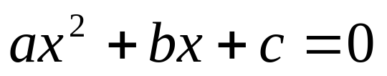
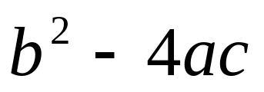
3.4.1 输入输出举例
例3.5 求 方程的根。a、b、c由键盘输入
设 ＞０

Slide 48
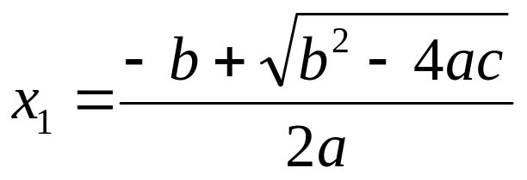
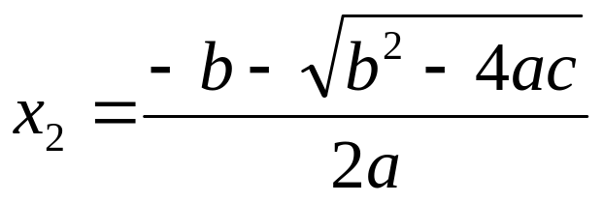
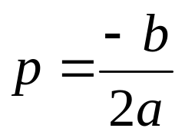
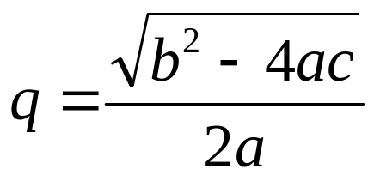
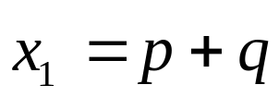
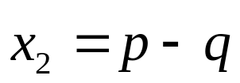
3.4.1 输入输出举例
解题思路：首先要知道求方程式的根的方法。
由数学知识已知：如果 ≥0，则一元二次方程有两个实根:
若记

Slide 49
#include <stdio.h>
#include <math.h>
int main ( )
{double a,b,c,disc,x1,x2,p,q;
scanf("%lf%lf%lf",&a,&b,&c);
disc=b*b-4*a*c;
p=-b/(2.0*a);
q=sqrt(disc)/(2.0*a);
x1=p+q; x2=p-q;
printf("x1=%7.2f\nx2=%7.2f\n",x1,x2);
return 0;
}
程序中调用数学函数sqrt
输入a,b,c的值

Slide 50
#include <stdio.h>
#include <math.h>
int main ( )
{double a,b,c,disc,x1,x2,p,q;
scanf("%lf%lf%lf",&a,&b,&c);
disc=b*b-4*a*c;
p=-b/(2.0*a);
q=sqrt(disc)/(2.0*a);
x1=p+q; x2=p-q;
printf("x1=%7.2f\nx2=%7.2f\n",x1,x2);
return 0;
}
输入的是双精度型实数

Slide 51
#include <stdio.h>
#include <math.h>
int main ( )
{double a,b,c,disc,x1,x2,p,q;
scanf("%lf%lf%lf",&a,&b,&c);
disc=b*b-4*a*c;
p=-b/(2.0*a);
q=sqrt(disc)/(2.0*a);
x1=p+q; x2=p-q;
printf("x1=%7.2f\nx2=%7.2f\n",x1,x2);
return 0;
}
自动转成实数后赋给a,b,c
要求输入3个实数

Slide 52

#include <stdio.h>
#include <math.h>
int main ( )
{double a,b,c,disc,x1,x2,p,q;
scanf("%lf%lf%lf",&a,&b,&c);
disc=b*b-4*a*c;
p=-b/(2.0*a);
q=sqrt(disc)/(2.0*a);
x1=p+q; x2=p-q;
printf("x1=%7.2f\nx2=%7.2f\n",x1,x2);
return 0;
}
输出数据占7列，其中小数占2列

Slide 53
3.4.2 有关数据输入输出的概念
几乎每一个C程序都包含输入输出
输入输出是程序中最基本的操作之一

Slide 54
3.4.2 有关数据输入输出的概念
(1) 所谓输入输出是以计算机主机为主体而言的
从计算机向输出设备（如显示器、打印机等）输出数据称为输出
从输入设备（如键盘、磁盘、光盘、扫描仪等）向计算机输入数据称为输入

Slide 55
3.4.2 有关数据输入输出的概念
(2) Ｃ语言本身不提供输入输出语句
输入和输出操作是由C标准函数库中的函数来实现的
printf和scanf不是Ｃ语言的关键字，而只是库函数的名字
putchar、getchar、puts、gets

Slide 56
3.4.2 有关数据输入输出的概念
(3)在使用输入输出函数时，要在程序文件的开头用预编译指令
  #include <stdio.h>
或
  #include ″stdio.h″
  stdio是standard input & outupt 的意思

Slide 57
3.4.3 用printf函数输出数据
在C程序中用来实现输出和输入的，主要是printf函数和scanf函数
这两个函数是格式输入输出函数
用这两个函数时，必须指定格式

Slide 58
3.4.3 用printf函数输出数据
1.printf函数的一般格式
printf（格式控制，输出表列）
例如：int i=3; char c=‘A’;
printf(”i=%d,c=%c\n”,i,c);
格式声明

Slide 59
3.4.3 用printf函数输出数据
1.printf函数的一般格式
printf（格式控制，输出表列）
例如：int i=3; char c=‘A’;
printf(”i=%d,c=%c\n”,i,c);
普通字符

Slide 60
3.4.3 用printf函数输出数据
1.printf函数的一般格式
printf（格式控制，输出表列）
例如：int i=3; char c=‘A’;
printf(”i=%d,c=%c\n”,i,c);
可以是常量、变量或表达式；
各个输出项之间用逗号分隔

Slide 61
3.4.3 用printf函数输出数据
2. 常用格式字符
  ｄ格式符。用来输出一个有符号的十进制整数
    可以在格式声明中指定输出数据的域宽
    printf(”%5d%5d\n”,12,-345);
    %d输出十进制int型数据
    %o输出八进制int型数据
    %x输出十六进制int型数据

Slide 62
3.4.3 用printf函数输出数据
2. 常用格式字符
  ｃ格式符。用来输出一个字符
  char ch=’a’;
  printf(”%c”,ch); 或
  printf(”%5c”,ch);
输出字符：a

Slide 63
3.4.3 用printf函数输出数据
2. 常用格式字符
  ｓ格式符。用来输出一个字符串
  printf（”%s”,”CHINA”）;
  或 printf（”CHINA”）;
  或 char str[]= ”CHINA”;
  printf（”%s”, str）;
输出字符串：CHINA

Slide 64
3.4.3 用printf函数输出数据
2. 常用格式字符
  f格式符。用来输出实数，以小数形式输出
    ①不指定数据宽度和小数位数，用%f
例3.6 用%f输出实数，只能得到６位小数。
double a=1.0;
printf(”%f\n”,a/3);

Slide 65
3.4.3 用printf函数输出数据
2. 常用格式字符
  f格式符。用来输出实数，以小数形式输出
    ② 指定数据宽度和小数位数。用%m.nf
    printf("%20.15f\n",1.0/3);
    printf("%.0f\n”,10000/3.0);

Slide 66
3.4.3 用printf函数输出数据
2. 常用格式字符
  f格式符。用来输出实数，以小数形式输出
    ② 指定数据宽度和小数位数。用%m.nf
  float a;
  a=10000/3.0;
  printf("%f\n",a);
float型数据只能保证6~7位有效数字
double型数据能保证15~16位有效数字
计算机输出的浮点数不都是绝对精确有效的
？

Slide 67
3.4.3 用printf函数输出数据
2. 常用格式字符
  f格式符。用来输出实数，以小数形式输出
    ③ 输出的数据向左对齐，用%-m.nf
  float f=123.456;
  printf("%f,%10f,%10.2f,%-10.2f,%.2f\n”,
  f,f,f,f,f);

Slide 68
3.4.3 用printf函数输出数据
2. 常用格式字符
  e格式符。指定以指数形式输出实数
    %e，VC++给出小数位数为６位
  指数部分占5列
  小数点前必须有而且只有1位非零数字
  printf(”%e”,123.456);
  输出：1.234560 e+002

Slide 69
3.4.3 用printf函数输出数据
2. 常用格式字符
  e格式符。指定以指数形式输出实数
    %m.ne
  printf(”%13.2e”,123.456);
  输出： 1.23e+002 (前面有4个空格)

Slide 70
3.4.4 用scanf函数输入数据
1. scanf 函数的一般形式
scanf（格式控制，地址表列）
含义同printf函数

Slide 71
3.4.4 用scanf函数输入数据
1. scanf 函数的一般形式
scanf（格式控制，地址表列）
可以是变量的地址，或字符串的首地址
  例如： scanf( "%d%d", &a, &b );
  scanf( “%c%c”, &c1, &c2);
  scanf( “%f,%f”, &x, &y);
  scanf( “%lf %lf”, &r, &h);

Slide 72
3.4.4 用scanf函数输入数据
2.使用scanf函数时应注意的问题
scanf(”%f%f%f”,a,b,c); 错
scanf(”%f%f%f”,&a,&b,&c); 对
对于
scanf("a=%f,b=%f,c=%f",&a,&b,&c);
1 3 2↙ 错
a=1,b=3,c=2↙ 对
a=1 b=3 c=2↙ 错

Slide 73
3.4.4 用scanf函数输入数据
2.使用scanf函数时应注意的问题
对于scanf(”%c%c%c”,&c1,&c2,&c3);
abc↙ 对
a b c↙ 错
对于scanf(”%d%c%f”,&a,&b,&c);
若输入
1234a123o.26↙

Slide 74
3.4.4 用scanf函数输入数据
2.使用scanf函数时应注意的问题
对于scanf(”%c%c%c”,&c1,&c2,&c3);
abc↙ 对
a b c↙ 错
对于scanf(”%d%c%f”,&a,&b,&c);
若输入
1234a123o.26↙

Slide 75
3.4.4 用scanf函数输入数据
2.使用scanf函数时应注意的问题
对于scanf(”%c%c%c”,&c1,&c2,&c3);
abc↙ 对
a b c↙ 错
对于scanf(”%d%c%f”,&a,&b,&c);
若输入
1234a123o.26↙

Slide 76
3.4.4 用scanf函数输入数据
2.使用scanf函数时应注意的问题
可以指定输入数据所占列数，系统自动按它截取所需数据。
  如： scanf("%3d%3d"，&a，&b)；
  输入： 123456（系统自动将123赋给a，456赋给b）
如果在%后有一个“*”附加说明符，表示跳过它指定的列数。
  例如： scanf("%2d %*3d %2d"，&a，&b)；
  如果输入如下信息： 12 345 67
输入数据时不能规定精度，例如：
  scanf("%7.2f"，&a)；
  是不合法的。

Slide 77
3.4.5 字符数据的输入输出
1.用putchar函数输出一个字符
从计算机向显示器输出一个字符
putchar函数的一般形式为：
putchar(c);
putchar(’E’);
putchar(’\101’); (输出字符Ａ)
putchar(’\’’); (输出单引号字符’)

Slide 78
3.4.5 字符数据的输入输出
例3.8 先后输出BOY三个字符。
解题思路：
  定义3个字符变量，分别赋以初值B、O、Y
  用putchar函数输出这3个字符变量的值

Slide 79
3.4.5 字符数据的输入输出
#include <stdio.h>
int main ( )
{
char a='B',b='O',c='Y';
putchar(a);
putchar(b);
putchar(c);
putchar ('\n');
return 0;
}
向显示器输出换行符

Slide 80
3.4.5 字符数据的输入输出
#include <stdio.h>
int main ( )
{
char a='B',b='O',c='Y';
putchar(a);
putchar(b);
putchar(c);
putchar ('\n');
return 0;
}
改为int a=66,b=79,c=89;

Slide 81
3.4.5 字符数据的输入输出
2. 用getchar函数输入一个字符
向计算机输入一个字符
getchar函数的一般形式为：
c=getchar( );
getchar函数只能接受单个字符，输入数字也按字符处理。输入多于一个字符时，只接收第一个字符。

Slide 82
3.4.5 字符数据的输入输出
例3.9 从键盘输入BOY三个字符，然后把它们输出到屏幕。
解题思路：
  用3个getchar函数先后从键盘向计算机输入BOY三个字符
  用putchar函数输出

Slide 83

3.4.5 字符数据的输入输出
#include <stdio.h>
int main ( )
{ char a,b,c;
a=getchar();
b=getchar();
c=getchar();
putchar(a); putchar(b); putchar(c);
putchar('\n');
return 0;
}
输入一个字符，送给变量a

Slide 84
3.4.5 字符数据的输入输出
#include <stdio.h>
int main ( )
{ char a,b,c;
a=getchar();
b=getchar();
c=getchar();
putchar(a); putchar(b); putchar(c);
putchar('\n');
return 0;
}
putchar(getchar());

Slide 85
3.4.5 字符数据的输入输出
#include <stdio.h>
int main ( )
{ char a,b,c;
a=getchar();
b=getchar();
c=getchar();
putchar(a); putchar(b); putchar(c);
putchar('\n');
return 0;
}
putchar(getchar());
putchar(getchar());

Slide 86
3.4.5 字符数据的输入输出
#include <stdio.h>
int main ( )
{ char a,b,c;
a=getchar();
b=getchar();
c=getchar();
putchar(a); putchar(b); putchar(c);
putchar('\n');
return 0;
}
putchar(getchar());
putchar(getchar());
putchar(getchar());

Slide 87

3.4.5 字符数据的输入输出
#include <stdio.h>
int main ( )
{ char a,b,c;
a=getchar();
b=getchar();
c=getchar();
putchar(a); putchar(b); putchar(c);
putchar('\n');
return 0;
}
putchar(getchar());
putchar(getchar());
putchar(getchar());

